Slide 1

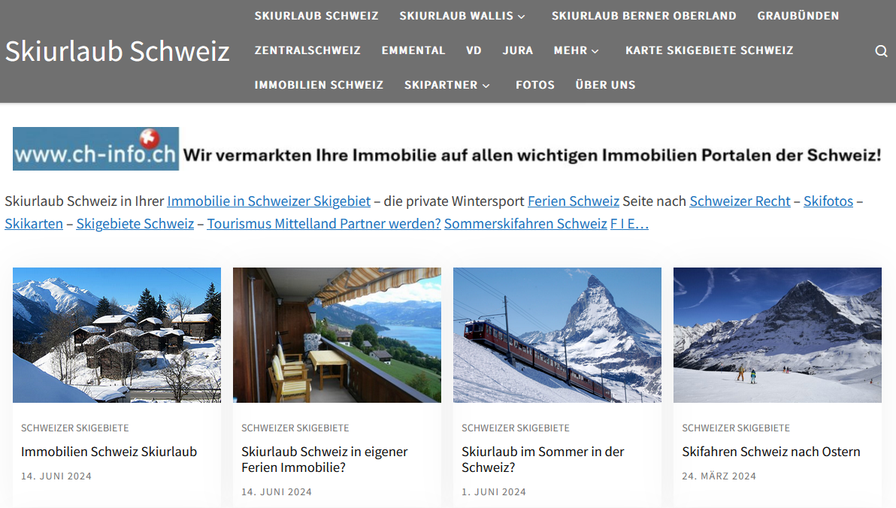
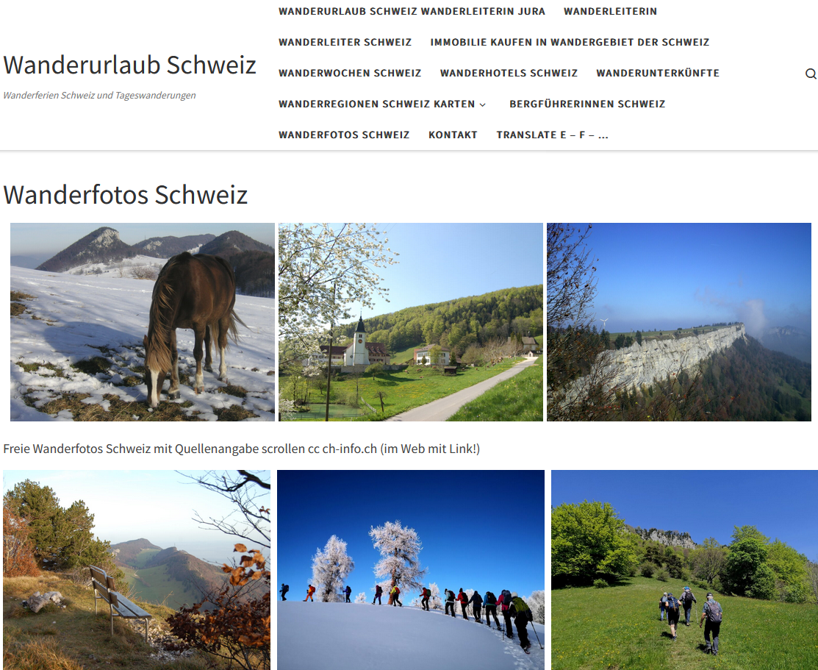
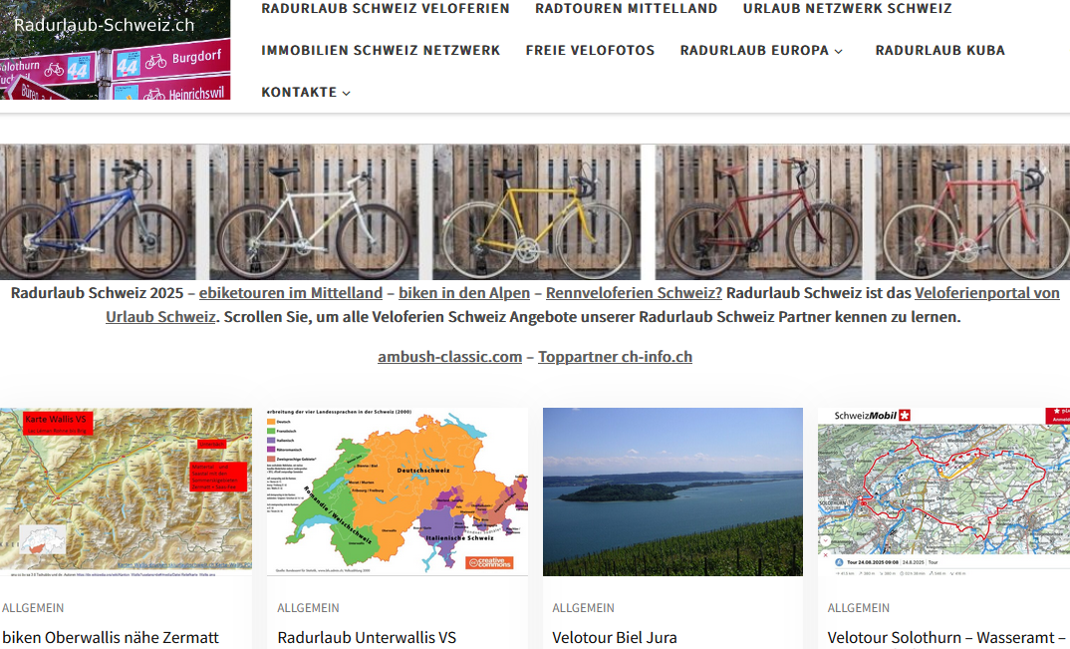
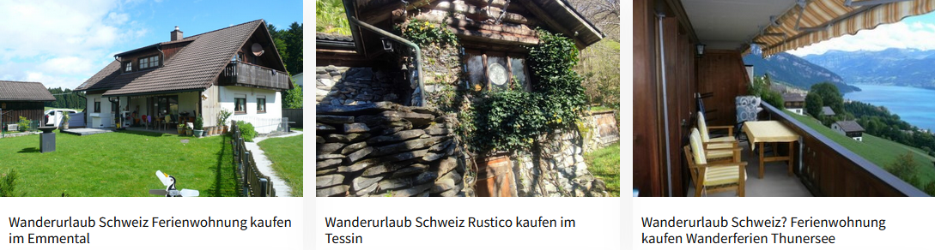
.
urlaubschweiz.org – das www.ch-info.ch Portal für Ferien, Immobilien und Ausflüge Schweiz
wanderurlaubschweiz.ch
skiurlaubschweiz.ch
radurlaub-schweiz.ch
Kontaktieren Sie das Netzwerk Schweiz bitte per Mailformular.
Teamleiter Immobilien Schweiz anfragen mit dem Formular

Slide 2
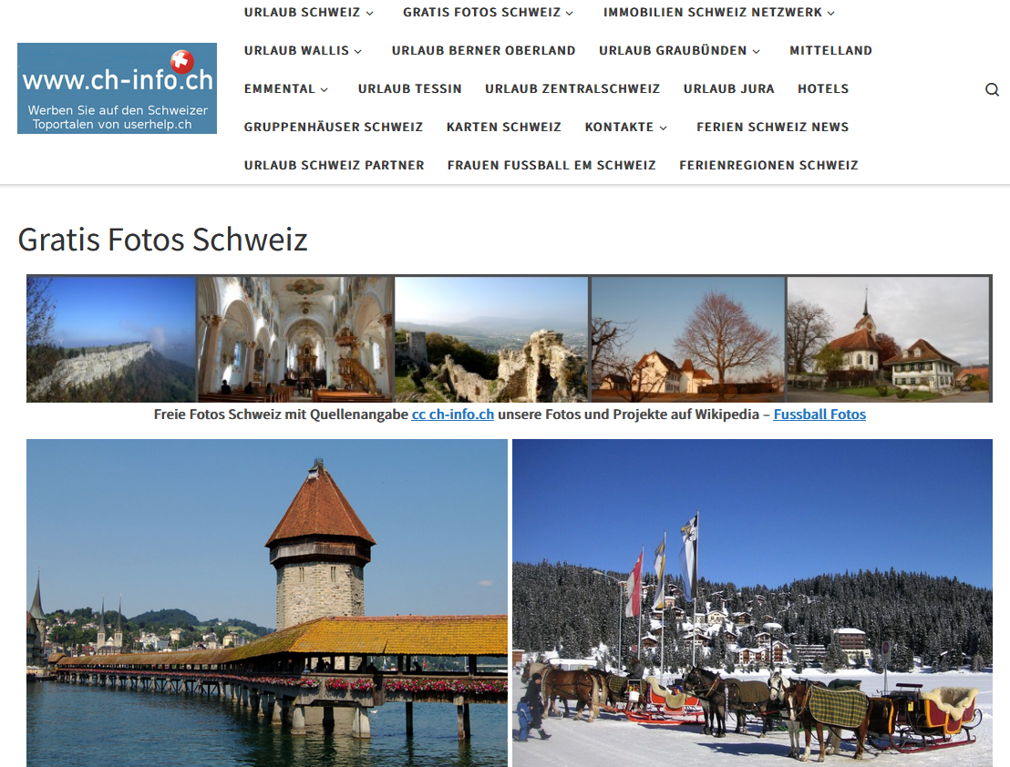
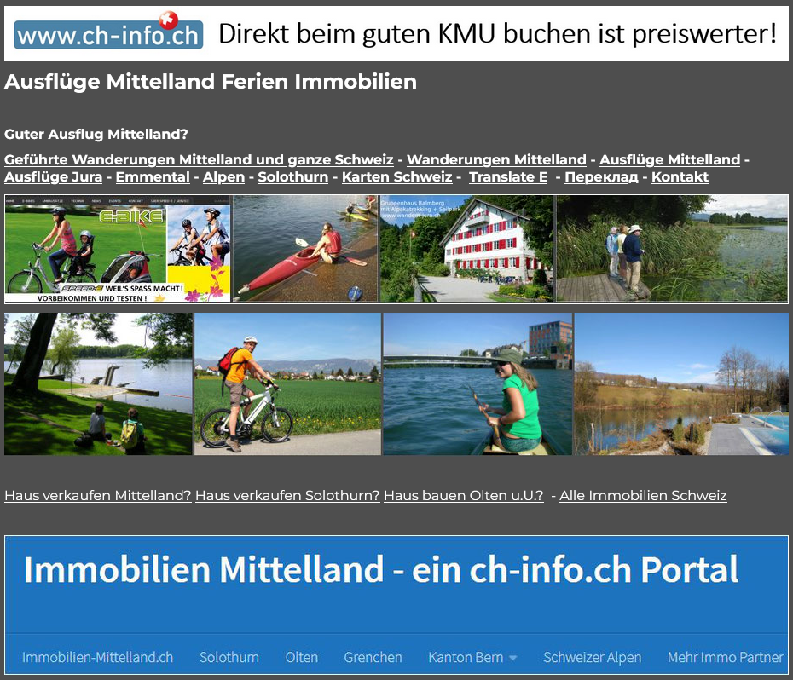
www.urlaubschweiz.org und www.tourismus-mittelland.ch
Netzwerkes Tourismus- und Immobilien Vermarktung Schweiz mit www.ch-info.ch und www.immo-ch.com
urlaubschweiz.org
tourismus-mittelland.ch

